Slide 1


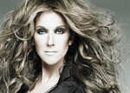

Canción The power of love
(el poder del Amor)
Interprete: Celine Dión
The power of love
el poder del Amor
AUTOMATICO

Slide 2
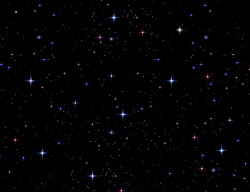

Ask the night ,If you have ever seen, Two skins embracing, In the same skin
Pregúntale a la noche, Si ha visto alguna vez, Dos pieles abrazándose, En una misma piel..

Slide 3
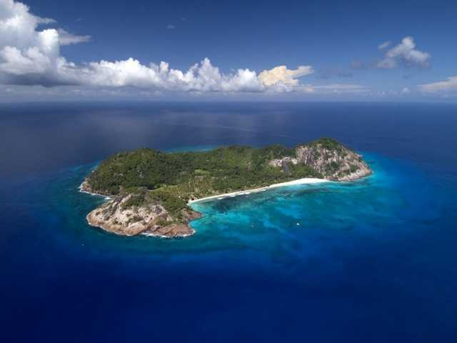
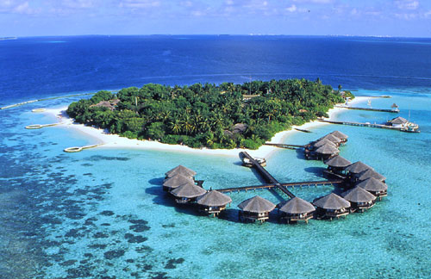

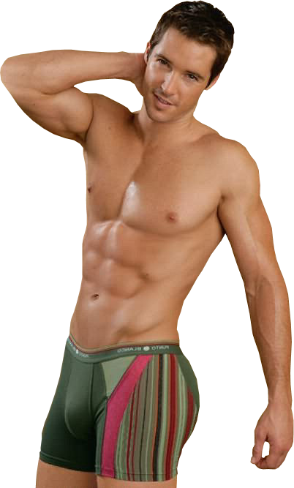
My body is almost yours, Your body is almost mine, Two islands that are sought, In the mist of the two
Mi cuerpo es casi tuyo, Tu cuerpo es casi mío, Dos islas que se buscan, Entre la niebla de las dos..

Slide 4


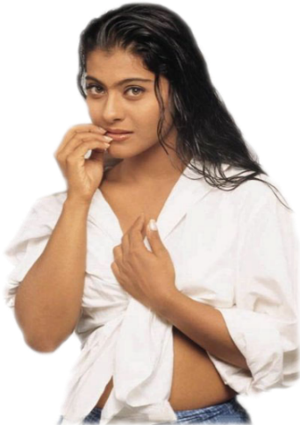
If you are my man, And I your wife, Wherever, you are, love, you'll be
Si tú eres mi hombre..Y yo tu mujer..Donde quiera que estés, amor..Contigo estaré..

Slide 5
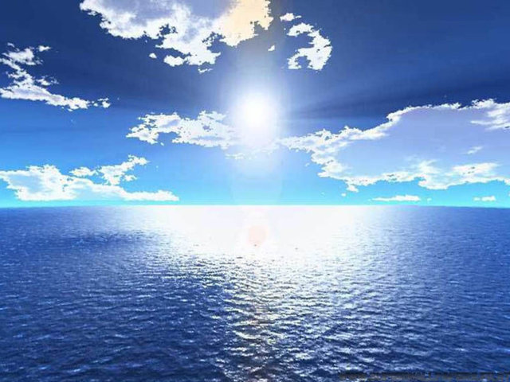
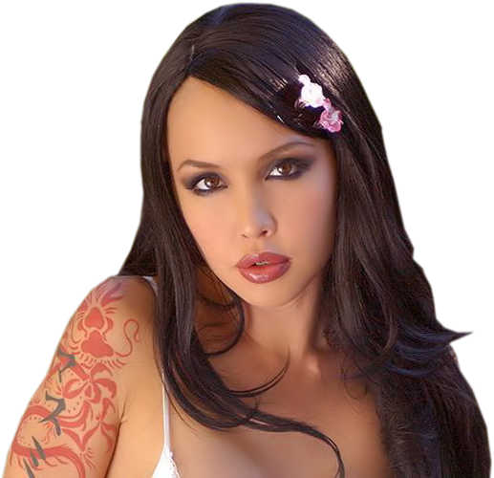
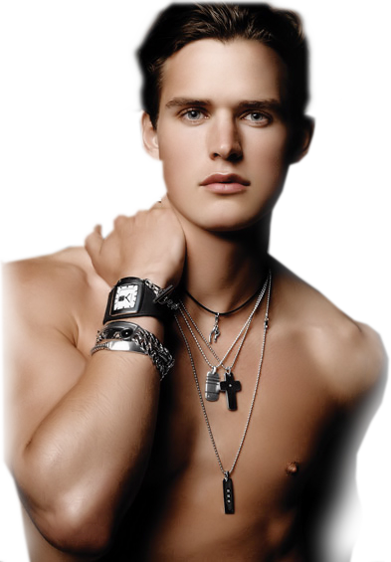
Because the sun can lie, Because the sea can be deceiving
Everything can be a lie, But we are really
Porque el sol puede mentir, Porque el mar puede engañar, Todo puede ser mentira, Pero nosotros, somos verdad..

Slide 6


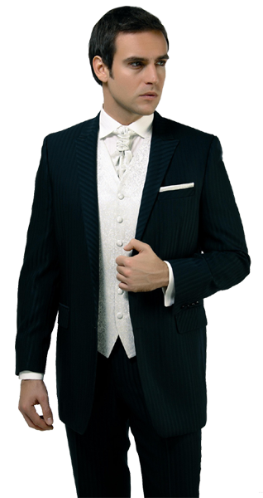

If you are my man, And I your wife, Wherever you are, love
you'll be
Si tú eres mi hombre, Y yo tu mujer, Donde quiera que estés, amor, Contigo estaré…

Slide 7

Far or near, You want it or not, There is no death in the world who get killed A love story
Lejana o cercana, Tú lo quieras o no, No hay muerte en el mundo que consiga matar, Una historia de amor…

Slide 8
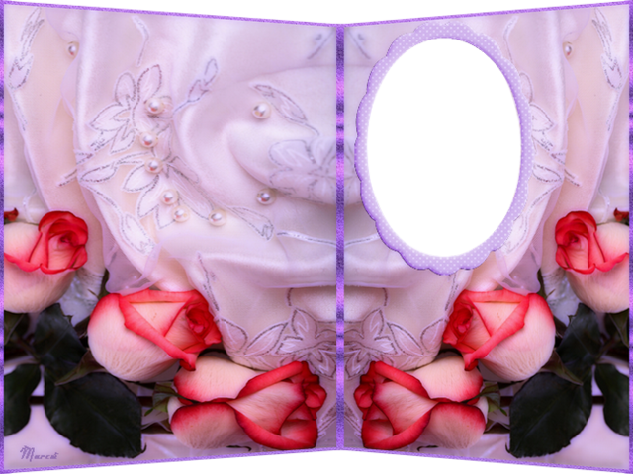




Life asks us, We asked the heart, My star is all yours, Your star is all I
La vida nos lo pide, Nos lo pide el corazón, Mi estrella es toda tuya, Tu estrella es toda yo..

Slide 9

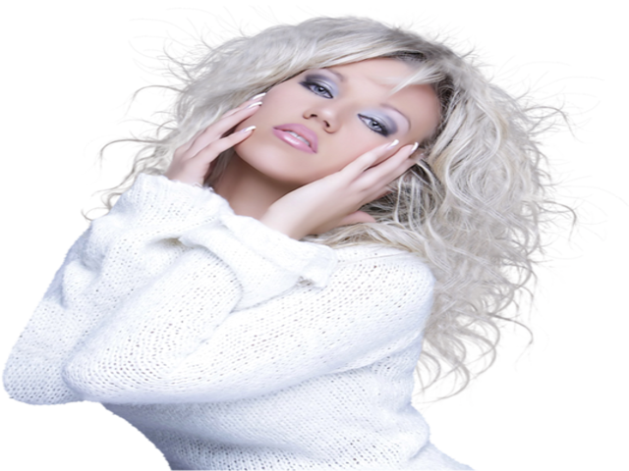
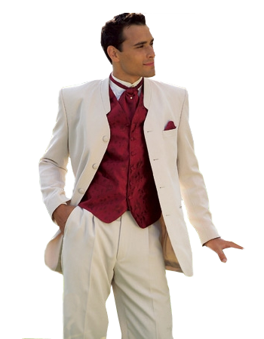

If you are my man, And I your wife, Wherever you are, love
you'll be
Si tú eres mi hombre, Y yo tu mujer, Donde quiera que estés, amor, Contigo estaré..

Slide 10

Far or near, You want it or not, There is no death in the world who get killed A love story
Lejana o cercana, Tú lo quieras o no, No hay muerte en el mundo que consiga matar, Una historia de amor..

Slide 11


Slide 12



Accede a la sección que desees desde aquí:
Propia Creación
De la Red
Dedicatorias | Fechas Especiales | Graciosos
Historia y Arte | Lugares | Musicales
Naturaleza y Ciencias | Política | Reflexión
Religiosos | Románticos | Salud
Dedicatorias | Fechas Especiales | Graciosos
Historia y Arte | Lugares | Musicales
Naturaleza y Ciencias | Política | Reflexión
Religiosos | Románticos | Salud
Si deseas recibir pps periódicamente en tu correo electrónico subscríbete aquí:

